Slide 1
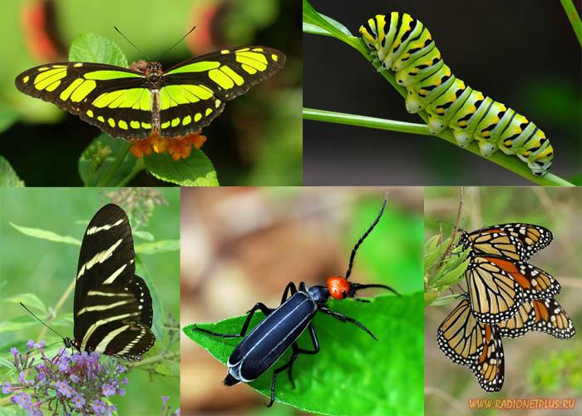
Класс: Насекомые

Slide 2
Научная классификация
Царство: Животные
Подцарство: Эуметазои
Раздел: Билатеральные
Подраздел: Первичноротые
Тип: Членистоногие
Подтип: Трахейные
Надкласс: Шестиногие
Класс: Насекомые
Латинское название Insecta Leach, 1815

Slide 3
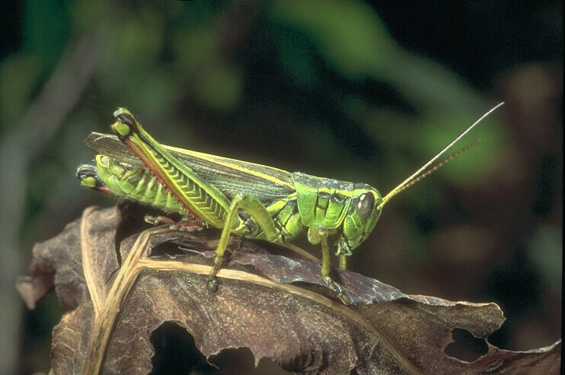
Насеко́мые — класс беспозвоночных членистоногих животных. Вместе с многоножками относятся к подтипу трахейных. Известно около 1 млн видов насекомых. Обладают наибольшим разнообразием среди всех остальных животных на Земле; включают бабочек, жуков, мух, муравьёв, пчёл и других. Наука, изучающая насекомых, называется энтомологией.

Slide 4
Краткая характеристика
На сегодняшний день известно около 1 млн видов насекомых, но истинное их количество может быть не менее 2 млн.
Кратко класс можно охарактеризовать следующим образом. Это наземные членистоногие, у которых тело явно разделено на голову, грудь и брюшко, а основные, служащие для передвижения, конечности находятся в числе 3 пар на грудном отделе. Брюшко у взрослых особей несёт видоизменённые остатки конечностей — грифельки и др. Дыхание осуществляется с помощью трахейной системы или кожное — всей поверхностью тела.
Те насекомые, которые дышат с помощью всей поверхности тела и имеют проницаемые для дыхательных газов и испарения покровы, ограничены в своём распространении только влажными средами. Они встречаются в основном в почве и в гниющих остатках организмов.
Те высшие насекомые, у которых покровы непроницаемы и развита трахейная система, могут обитать и в сухих средах. Эти насекомые широко расселились по нашей планете. Именно такие, ведущие открытый образ жизни и часто ярко окрашенные высшие насекомые и известны большинству читателей.

Slide 5
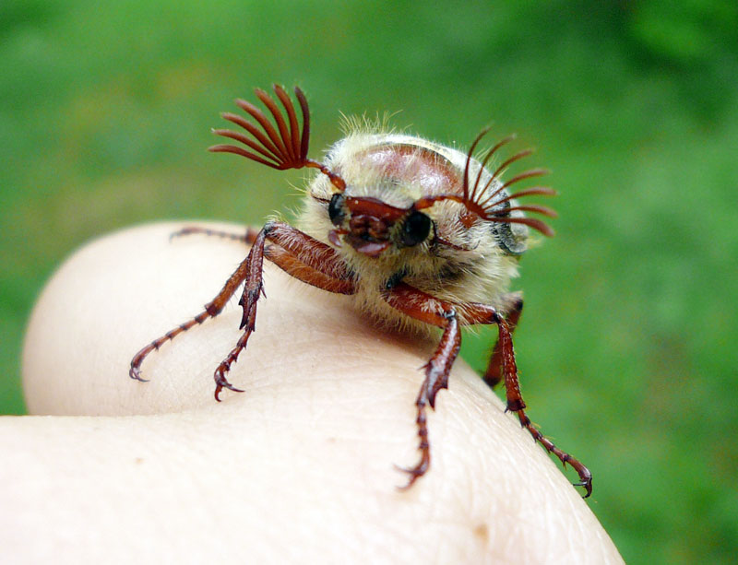

Slide 6
Наружное строение
Размеры тела 0,2—330 мм (у современных представителей), обычно в пределах 1—50 мм. Покрывающее тело кутикула является частью кожи, образуя плотный наружный панцирь или экзоскелет, но в ряде случаев она мягкая и тонкая. Наружная кутикула подразделена на отдельные щитки — склериты (sclerites) и вследствие своей плотности благоприятна для развития на ней различных образований: вдавлений, бороздок, бугорков, рёбрышек, мелких волосков -хетоидов и др. К кутикуле причленяются также подвижные кожные волоски — хеты, имеющие иногда характер щетинок или чешуек.
Окраска тела и его частей очень разнообразна, зависит от пигментов, располагающихся в кутикуле или подстилающей её гиподерме, либо обусловлена оптическими явлениями, связанными со структурой кутикулы. Нередко пигмент образует вдоль или поперёк тела полосы, в последнем случае они называются перевязями (fasciae).
Тело насекомых подразделяется на три сегментированных отдела: голова, грудь и брюшко. Каждый сегмент подразделяется на четыре части — верхнее полукольцо, нижнее полукольцо, боковые стенки.

Slide 7
Голова
Голова внешне нечлениста, но произошла в результате слияния 5 сегментов в процессе олигомеризации тела. Сохранившимися конечностями этих сегментов являются усики, или антенны первые и 3 пары ротовых челюстей — нечленистые верхние челюсти, или мандибулы, членистые нижние челюсти, или максиллы и членистая, внешне непарная нижняя губа, являющаяся второй парой нижних челюстей, слившихся между собой. Различают несколько типов ротовых органов, из которых первичным является грызущий, предназначенный для разрывания и поглощения более или менее твердой пищи. В процессе эволюции возникло несколько модификаций этого исходного типа для потребления жидкой пищи, которые у разных сосущих групп насекомых устроены по-разному. В одних случаях сосание связано с проколом пищевого субстрата и возникает колюще-сосущий ротовой аппарат (клопы, тли, комары и др.), в других прием пищи не сопровождается проколом, как, например, у бабочек. Особую модификацию представляет мускоидный тип ротового аппарата, возникший у мух и приспособленный к потреблению как жидкой, так и твердой пищи. Другой путь развития исходного ротового аппарата наблюдается у скрыточелюстных, нижняя губа которых слилась с т. н. оральными складками, образовав парные челюстные карманы, в которые погружены мандибулы и максиллы.
Твёрдой основой головы является черепная коробка. На голове различают переднюю поверхность — лоб, который сверху переходит в темя и далее назад — затылок. Спереди ото лба лежит хорошо обособленная пластинка — наличник и далее вперед (вниз) — верхняя губа, подвижный пластинчатый кожный выступ, прикрывающий сверху ротовые органы. На боках головы, под глазами, различают щёки, сзади переходящие в виски, а снизу лежит горло. С боков головы расположены сложные глаза, состоящие из множества зрительных единиц — омматидиев и являющиеся основными органами зрения. Кроме этого, между сложными глазами обычно расположено 1-3 простых глаз, или глазков. В зависимости от биологии положение головы неодинаково. Различают гипогнатическую голову — с ротовыми органами, обращёнными вниз, подобно ногам, и прогнатическую голову — с ротовыми органами, обращёнными вперёд. Первый тип обычно характерен для растительноядных, а второй — для хищных насекомых.

Slide 8
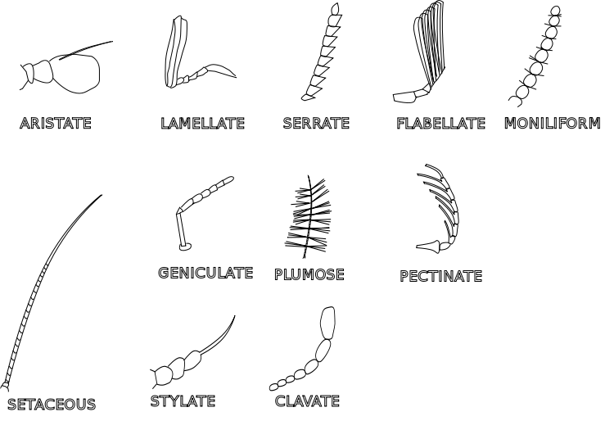
Типы усиков насекомых
Усики сидят по бокам лба, между глазами или впереди них, нередко в хорошо обособленной усиковой впадине. Они очень разнообразны, характерны для разных групп насекомых. В своей основе усики состоят из утолщённого основного членика, называемого рукояткой (scapus), за которым следует ножка (pedicellus), и, начиная с третьего членика, располагается основная часть — жгутик (flagellum). Различают несколько типов усиков.

Slide 9
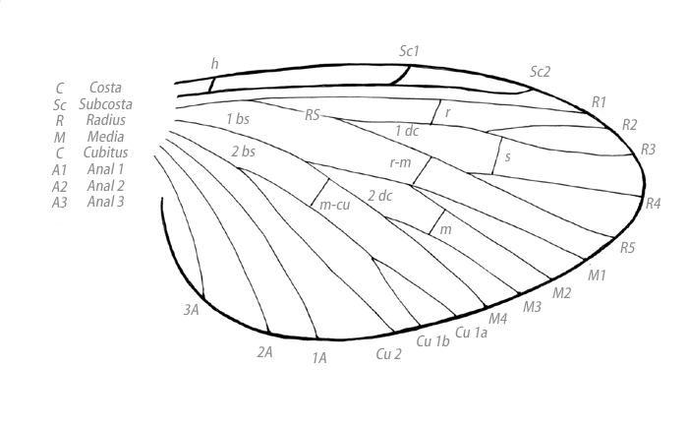
Крылья
Крылья насекомых представляют собой пластинчатые выросты покровов, связанные с комплексом обслуживающих их мышц и преобразованных склеритов груди. В типичном случае их две пары: передняя, прикреплённая к среднегруди, и задняя — на заднегруди. Крылья состоят из тонкой крыловой пластинки, укреплённой на твёрдых жилках, играющих роль прочной основы крыла. Жилки делятся на продольные и поперечные, образующие у более низкоорганизованных групп густую сеть и многочисленные ячейки.

Slide 10
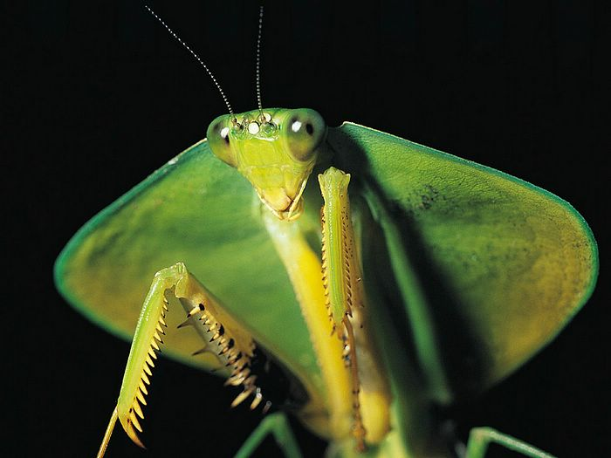
Брюшко
Брюшко (abdomen) состоит из многих, в целом однотипных, сегментов, исходно из 10, не считая хвостового компонента — тельсона, но в таком виде оно есть лишь у некоторых первичнобескрылых и зародышей. Нередко число сегментов сокращается до 5—6 и менее.

Slide 11
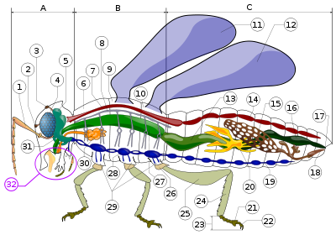
Внутреннее строение
1. антенна 2,3 глазки
4. сложный глаз 5. мозг 6. переднегрудь 7. дорсальная артерия 8. трахеи 9. среднегрудь 10. заднегрудь 11. переднее крыло 12. заднее крыло 13. средняя кишка (желудок) 14. сердце 15. яичник 16. задняя кишка (кишечник, прямая кишка и анальное отверстие) 17. анус 18. вагина 19. абдоминальный ганглий 20. мальпигиевы сосуды 21. pillow 22. челюсти 23. лапка 24. голень 25. бедро 26. вертлуг 27. fore-gut (crop, gizzard) 28. грудной ганглий 29. тазик 30. слюнная железа 31. подглоточный ганглий 32. ротовой аппарат

Slide 12
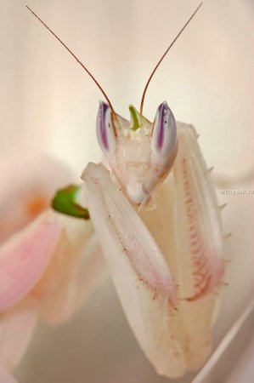
Дыхательная система
Дыхательная система большинства насекомых представлена множеством трахей, пронизывающих всё тело. Трахеи ветвятся и опутывают все внутренние органы. Концевые ветви трахей заканчиваются звёздчатой трахейной клеткой, от которой отходят тончайшие трахейные трубочки (трахеолы), проникающие даже внутрь клеток окружающих тканей. Трахейная система насекомых является открытой (свободно сообщающейся с окружающим воздухом), лишь у некоторых личинок, живущих в воде, имеется закрытая система. В случае закрытой системы снабжение трахейной полости кислородом осуществляется с помощью трахейных жабр, улавливающих кислород, растворённый в воде.
Трахейная система насекомых выполняет не только роль снабжения организма кислородом, но и транспортную функцию по доставке кислорода к тканям. Необходимость наличия трахейной системы, пронизывающей всё тело, не позволяет насекомым достигать крупных размеров (по сравнению с позвоночными, например).

Slide 13
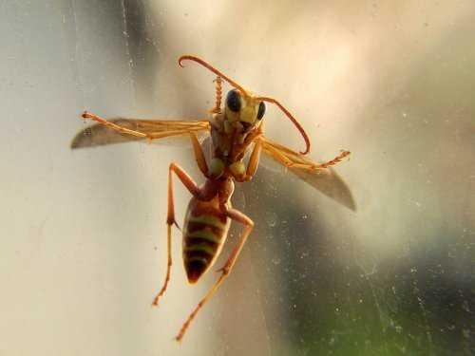
Кровеносная система
Кровеносная система насекомых незамкнутая. Гемолимфа свободно циркулирует по полости тела, её приводит в движение мускулистая трубка, разделённая на камеры, — сердце. Число камер — до восьми, каждая камера имеет пару боковых отверстий с клапанами, обеспечивающих односторонний ток крови из полости в сердце. Между камерами также имеются клапаны, обеспечивающие односторонний ток при сокращениях сердца. Последовательное сокращение камер сердца гонит кровь в головную аорту, из которой кровь изливается в полость тела.
Функция крови состоит в снабжении органов питательными веществами и переносе продуктов обмена к органам выделения (а также регулирующих веществ, гормонов). В связи с наличием развитой трахейной системы кровь насекомых практически не выполняет дыхательную функцию. Исключение составляют некоторые личинки, в крови которых имеется дыхательный пигмент, родственный гемоглобину.

Slide 14
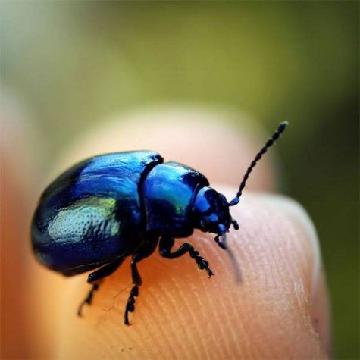
Нервная система
Нервная система построена по типу брюшной цепочки. У высших отрядов насекомых нервная система достигает высокого уровня дифференциации, имеется относительно развитый головной мозг.

Slide 15
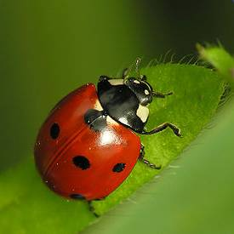
Биология и экология
Жизненный цикл
Питание
Места обитания
Размножение

Slide 16
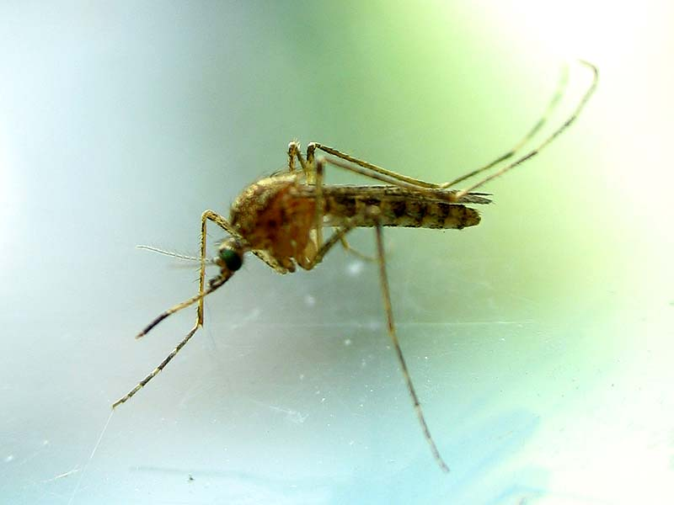
Жизненный цикл
Насекомые являются первично яйцекладущими животными. После завершения развития в яйце происходит вылупление. С этого момента насекомое вступает во второй этап своего развития — фазу личинки, с которой и начинается послезародышевый период. Постэмбриональное развитие состоит в росте тела личинки, что сопровождается периодическими линьками — сбрасыванием старой кутикулы. В конце концов, происходит превращение во взрослое насекомое — имаго. У одних насекомых это происходит с последней линькой личинки, у других — посредством особой фазы развития, называемой куколкой. Говорят, что насекомые имеют разный метаморфоз. Личинки насекомых весьма разнообразны.
Имаго является заключительной стадией жизненного цикла, но далеко не всегда переход в эту стадию завершает развитие особи; это наблюдается лишь в немногих случаях, когда насекомое сразу по достижении состояния имаго является вполне половозрелым и способным к размножению (подёнки, шелкопряды и др.).
Весь жизненный цикл, называемый генерацией, протекает у разных видов в течение неодинакового времени. Многие виды имеют короткую продолжительность генерации дают одну, две или три генерации в один год и называются, соответственно, одно-, дву- и трехгенерационными. У других одна генерация продолжается много лет (так, у черного таракана развитие длится 4 года, а у семнадцатилетней цикады — соответственно, 17 лет!). Другой существенной стороной жизненного цикла видов является время протекания в природе тех или иных фаз развития. Так, зимовка видов, обитающих в умеренном поясе может проходить на стадии яйца, личинки, куколки либо имаго; соответственно этому меняется время протекания других фаз в течение вегетационного периода. Следовательно, виды могут отличаться друг от друга не только количеством генераций в году, но и временем протекания отдельных стадий развития, то есть годичным циклом.

Slide 17
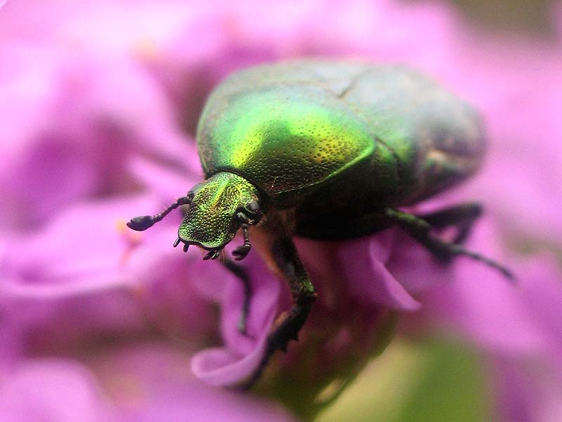
Питание
Пищевая избирательность проявляется у насекомых сложно и многообразно, путём использования для питания самых различных источников органического вещества: тканей животных и растений, продуктов жизнедеятельности организмов, мертвых тел и остатков животного и растительного происхождения. Так, очень многие виды являются растительноядными, или фитофагами, другие составляют группу хищников и паразитов, а остальные представлены всякого рода потребителями мертвой органики: сапрофаги питаются гниющими веществами, некрофаги — трупами животных, копрофаги — помётом, детритофаги — растительными остатками на поверхности почвы. При использования каких-либо отдельных тканей, органов или частей животного возникают дальнейшие подразделения рассмотренных специализаций: среди фитофагов появляются потребители листьев — филлофаги, плодов — карпофаги, древесины — ксилофаги, корней — ризофаги, а также галлообразователи; среди хищников и паразитов могут быть кровососы, эктопаразиты, эндопаразиты.
Само собой разумеется, что между всеми рассмотренными типами специализации есть переходы, но они вопреки ожиданию не столь многочисленны.

Slide 18
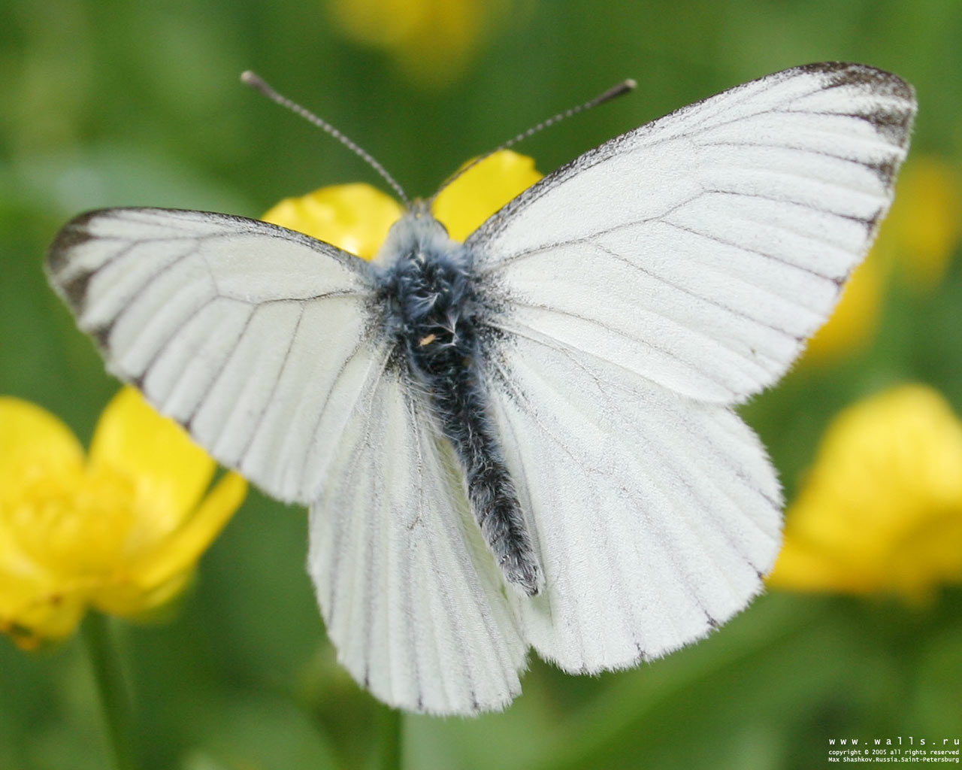
Места обитания
Насекомые обитают в подавляющем большинстве известных наземных биотопов, заняв такие негостеприимные экосистемы, как высокогорье, глубокие пещеры а также зарождающиеся экосистемы недавно образовавшихся островов вулканического происхождения. Известны и морские насекомые, относящиеся к особому семейству водомерок из отряда полужесткокрылых (кроме них, в прибрежных соленых водах редко поселяются другие, типично пресноводные клопы).
Избирательность местообитаний является весьма существенным и характерным свойством насекомых. Смена местообитаний может быть зональной, вертикальной, сезонной и годичной. Особой формой зональной смены стаций является зональная смена ярусов — переход в сухих частях ареала наземных видов к подземному образу жизни. Вертикальная смена стаций аналогична зональной, но характерна для горных условий. Сезонная и годичная смены стаций протекают уже во времени являются следствием вынужденных миграций вида в результате изменений микроклимата, погодных условий и состояния растительного покрова. Экологической основой смены стаций является строгое подчинение своему экологическому стандарту. В результате изменяется тип заселяемых стаций, что приводит в конечном итоге к изменению экологии вида, стимулирует внутривидовую дифференциацию и становится фактором эволюции. Нередки случаи, когда в разных зонах вид предоставлен разными подвидами или даже дифференцировался на два очень близких вида.
Географически увеличенная стация представляет собой ареал. Для многих насекомых известны сплошные ареалы. Ареал насекомых характеризуется принадлежностью к одной или нескольким зоогеографическим областям.

Slide 19
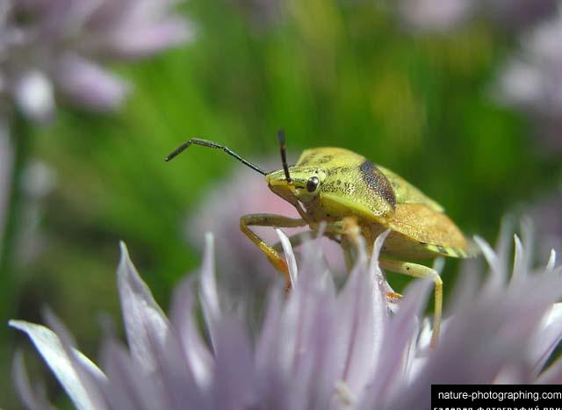
Размножение
Насекомые раздельнополы. У самок имеются семяприемники и придаточные половые железы. У самцов имеются парные семенники, от которых отходят семяпроводы, тянущиеся по бокам тела. В нижней части семяпроводы расширяются, образуя семенные пузырьки, предназначенные для хранения спермы. Семяпроводы объединяются в общий семяизвергательный канал, открывающийся на способном увеличиваться или выдвигаться совокупительном органе. Придаточные железы секретируют семенную жидкость.

Slide 20
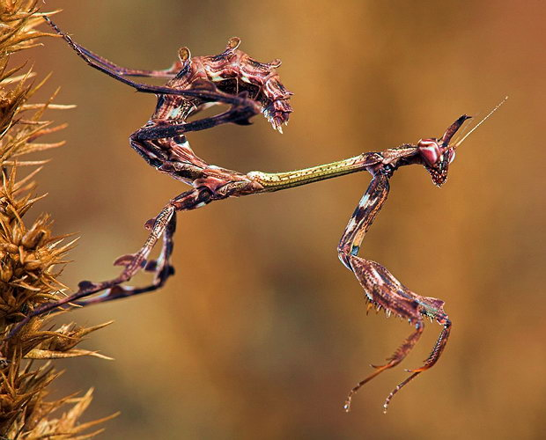
Органы чувств
Зрение
Восприятие запаха

Slide 21
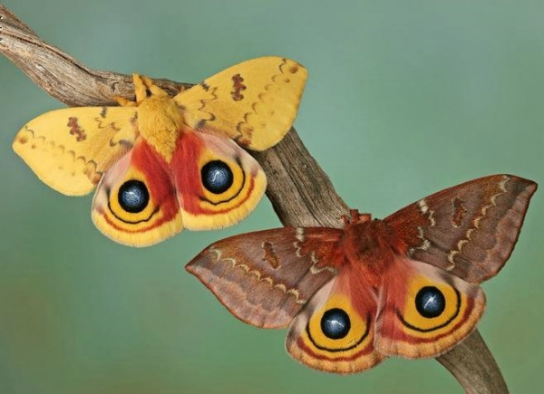
Зрение
Зрение играет большую роль в жизни насекомых. Особенности зрения насекомых обусловлено фасеточным строением глаз. Насекомые близоруки — область точного зрения у них не превышает 1-2 см. Они отлично видят движение и цвет, в том числе ультрафиолет. Можно сказать, что позвоночные видят обычно формы и некие цвета, а насекомые — прежде всего движения и иные цвета.

Slide 22
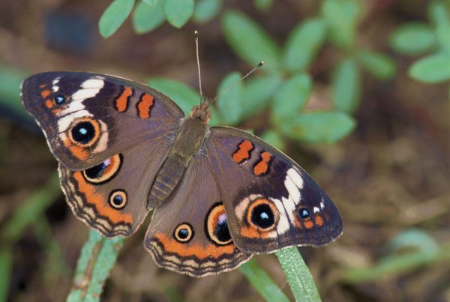
Восприятие запаха
Восприятие запаха у насекомых составляет особое стереохимическое чувство. Обонятельные органы большинства позвоночных расположены внутри тела и неподвижны. У насекомых же чувствительные клетки, воспринимающие запах, расположены преимущественно на усиках (а также на ногах и некоторых других придатках тела), то есть на подвижных органах, на некотором расстоянии от оси тела. Каждый усик может двигаться, так что запах насекомые воспринимают вместе с пространством и направлением, для них это одно единое чувство.
Описать это можно таким образом, что млекопитающие (и люди в том числе) чувствуют изолированный запах, а насекомые ощущают «запаховое тело». Когда, например, цветок выделяет определенный аромат, то этот аромат «вставлен» в тело цветка определенным образом, в зависимости от того, какие органы цветка его выделяют; запаховое тело «вставлено» в тело цветка, как нога в башмак. Это «облако аромата» меняет форму и насыщенность в зависимости от наличия ветра и расстояния до предмета. Все это вместе и составляет «запах» для насекомого. Аналогом (хотя и весьма приблизительным) такого чувства у человека является чувство осязания: человек одновременно воспринимает фактуру предмета, а также расстояние от предмета до тела, направление, его температуру и влажность. Все это вместе входит в наше единое «чувство поверхности», к которой человек прикасается. Таким «общим чувством» для насекомых является чувство стереохимическое: объемный запах.

